Slide 1






TRƯỜNG TIỂU HỌC QUANG TRUNG
MÔN: TIẾNG VIỆT
ÔN TẬP VÀ ĐÁNH GIÁ CUỐI NĂM HỌC
(TIẾT 5)
GIÁO VIÊN: LÊ THỊ HẠNH

Slide 2















Slide 3


Thi tiếp sức kể tên các nghề thủ công của người Việt cổ xưa.

Slide 4


Slide 5

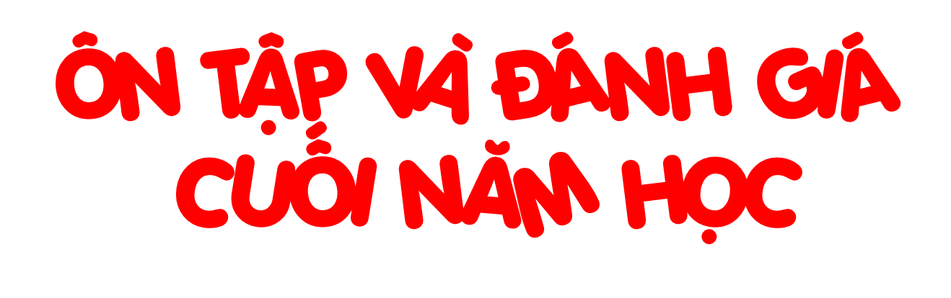

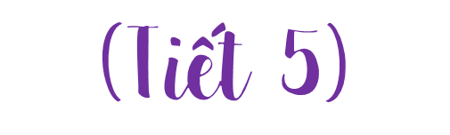


Slide 6


Slide 7





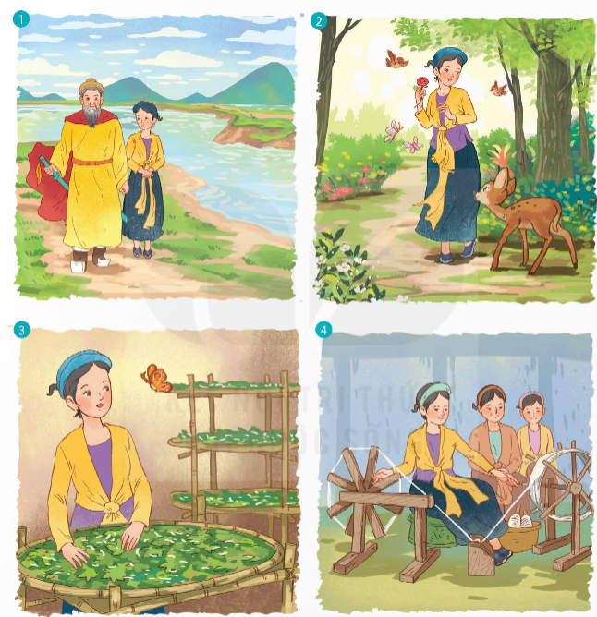
1. Dựa vào câu chuyện Bà tổ nghề dệt lụa, nêu nội dung của từng tranh.

Slide 8
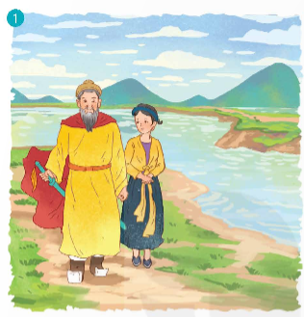
Công chúa Thiều Hoa rất dịu dàng và yêu quý muôn loài, nàng cũng được muôn loài trong rừng yêu quý.

Slide 9
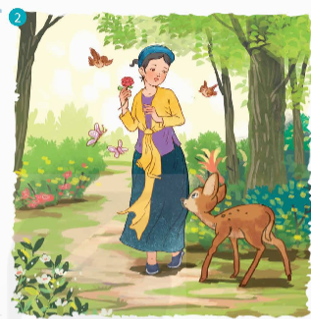
Công chúa Thiều Hoa rất dịu dàng và yêu quý muôn loài, nàng cũng được muôn loài trong rừng yêu quý.

Slide 10
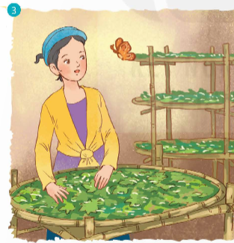
Trong một lần dự hội thi múa của họ nhà bướm, công chúa biết bướm nâu là loài có ích. Bướm nâu sinh ra con tằm, tằm ăn lá dâu, nhả ra những sợi tơ vàng óng,... Công chú a Thiều Hoa nuôi bướm nâu để chúng sinh sôi, phát triển,...

Slide 11
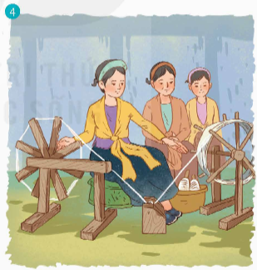
Công chúa Thiều Hoa tìm cách làm ra cái guồng để kéo kén, cái xa để xe tơ, đưa vào khung cửi dệt, làm ra thứ lụa quý. Nghề nuôi tằm, dệt lụa ở Cổ Đô và mười tám trang ấp dọc theo sông Hồng có từ thời đó.

Slide 12
2. Viết đoạn văn thể hiện tình cảm, cảm xúc của em về câu chuyện Bà tổ nghề dệt lụa.
Câu chuyện Bà tổ nghề dệt lụa quả là một câu chuyện hay và nhiều ý nghĩa mà em từng được đọc. Câu chuyện làm em ấn tượng với việc con gái Vua Hùng trứ danh lại có lòng yêu thương muôn loài, từ cành cây ngọn cỏ đến chim và con thú nhỏ. Có lẽ đây là một công chúa nhân hậu, hiền lành và hết mực nâng niu những gì quanh mình, một công chúa nhân hậu và tốt bụng! Có lẽ cũng bởi lòng tốt này, cô đã có duyên khi được gặp bướm nâu – loài bướm có ích và giúp cô trở thành người có công lớn. Bản thân chúng ta có lẽ không ấn tượng nhiều với vẻ ngoài của chú bướm qua cách nhìn của công chúa: mốc thếch, vụng về, đậu ở một chỗ; nhưng công chúa tôn trọng và yêu thương tất cả, cô đặc biệt quan tâm và hỏi han chú bướm. Điều công chúa phát hiện cũng là điều làm em ấn tượng nhất: cô tìm ra loại lụa dệt từ tơ của tằm, tằm sinh được từ loài bướm nâu. Cô đem bướm nâu chăm sóc, tìm ra giống vải quý và truyền nghề dệt lụa lại cho dân. Cuộc đời của cô thực sự đã thật có ý nghĩa, làm đến tận thời bây giờ ta vẫn thầm biết ơn, hạnh phúc khi được chạm tay tới tấm vải lụa.

Slide 13
3. Chỉnh sửa đoạn văn theo góp ý.

Slide 14
